Slide 1
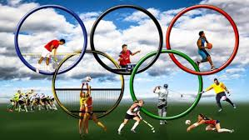
স্বাগতম

Slide 2
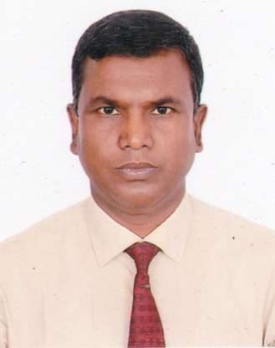
শিক্ষক পরিচিতি
মোঃ নুরুল ইসলাম
এম,এ বি,পি,এড বি এড
সহকারী শিক্ষক (শারীরিক শিক্ষা)
রায়পুর স্কুল এন্ড কলেজ
বাঘারপাড়া , যশোর ।
মোবা- ০১৭১৮০৫১০৬২ - ০১৯২৫৮৩৫১৮৮
nurulislam0178@gmail.com

Slide 3
পাঠ পরিচিতি
বাংলাদেশের ইতিহাস ও বিশ্বসভ্যতা
নবম / দশম শ্রেণি
দ্বিতীয় অধ্যায়
বিশ্বসভ্যতা

Slide 4
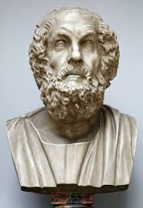
মহাকবি হোমার

Slide 5
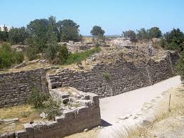
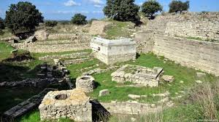
উপরের ছবিগুলো দিয়ে তোমরা কি বুঝতে পারছ
ট্রয় নগরী সহ অন্যান্য নগরীর ধ্বংসাবশেষ
গ্রিক সভ্যতা
হোমারের ইলিয়ড ও ওডিসি মহাকাব্যে কোন কাহিনীর বর্ণনা করা হয়েছে ?

Slide 6
আজকের আলোচ্য বিষয়
গ্রিক সভ্যতা

Slide 7
শিখনফল
এই অধ্যায় শেষে শিক্ষার্থীরা-----
১। গ্রিক সভ্যতার উদ্ভবের পটভূমি বর্ণনা করতে পারবে ;
২। সামরিক নগররাষ্ট্রের ধারণা প্রদানপূর্বক গণতান্ত্রিক নগররাষ্ট্র সম্পর্কে ব্যাখ্যা করতে পারবে । ;
৩।গ্রীক সভ্যতার শিক্ষা, সংস্কৃতি ,ধর্ম ,দর্শন ,ও বিজ্ঞানের অবদান ব্যাখ্যা করতে পারবে ।

Slide 8
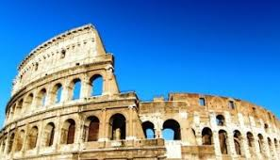
গ্রিক সভ্যতার পটভূমি
ঈজিয়ান সাগরের দ্বীপপুঞ্জে এবং এশিয়া মাইনরের পশ্চিম উপকুলে আবিস্কৃত হয় ঈজিয়াল সভ্যতা বা প্রাক ক্লাসিক্যাল গ্রিক সভ্যতা । ক্রিট দ্বীপ ,গ্রিস উপদ্বীপের মূল ভূখন্ড এশিয়া মাইনরের পশ্চিম উপকূলে এবং ঈজিয়ান সাগরের ক্ষুদ্র ক্ষুদ্র দ্বীপ নিয়ে গড়ে উঠে এই সভ্যতা।এই সভ্যতাকে দুটি ভাগে ভাগ করা হয়েছে ।

Slide 9
গ্রিক সভ্যতা
মাইসিনিয় বা এজিয়ান সভ্যতা
মিনিয়ন সভ্যতা
১। মিনিয়ন সভ্যতা – ক্রিট দ্বীপে যে সভ্যতার উদ্ভব এর স্থায়ীত্ব ধরা হয়েছে খ্রীষ্টপূর্ব ৩০০০ থেকে ১৪০০ অব্দ পর্যন্ত ।
২।মাইসিনিয় বা এজিয়ান সভ্যতা- গ্রিসের মুল ভুখন্ডে দক্ষিণ অঞ্চলে অবস্থিত মাইসিনি নগরের নাম অনুসারে এর নামকরণ হয় । এর স্থায়িত্ব ছিল খ্রীষ্টপূর্ব ১৬০০ থেকে খ্রীষ্টপূর্ব ১১০০ পর্যন্ত ।

Slide 10
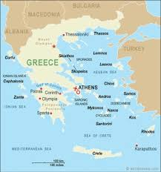
গ্রিক সভ্যতার ভৌগলিক অবস্থান
গ্রিক দেশটি আড্রিয়াটিক সাগর , ভূমধ্যসাগর ও ঈজিয়ান সাগর দ্বারা পরিবেষ্টিত । গ্রিক সভ্যতার সাথে দুইটি সংস্কৃতির নাম জড়িত । একটি হেলেনিক , অপরটি হেলেনিষ্টিক । গ্রিক উপদ্বীপের প্রধান শহর এথেন্সকে কেন্দ্র করে হেলেনিক সংস্কৃতি গড়ে উঠেছে । অপরদিকে গ্রিক বীর আলেকজান্ডারের নেতৃত্বে মিশরের আলেকজান্দ্রিয়াকে কেন্দ্র করে গ্রিক ও অগ্রিক সংস্কৃতির মিশ্রনে জন্ম হয় হেলেনিষ্টিক সংস্কৃতি ।

Slide 11
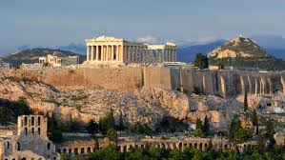
প্রাচিন গ্রিসে যে অসংখ্য নগররাষ্ট্র গড়ে উঠেছিল তার একটি ছিল স্পার্টা ।এটা দক্ষিণ গ্রিসের পেলোপনেসাস অঞ্চলে । এরা সমরতন্ত্র দ্বারা প্রভাবিত ছিল । খ্রীষ্টপূর্ব ৮০০ অব্দে দীর্ঘ যুদ্ধের পর ডোরিয় যোদ্ধারা স্পার্টা দখল করতে সক্ষম হয়েছিল ।পরাজিত স্থানীয় অধিবাসীদের ভূমিদাস বা হেলট বলা হতো । এরা সুযোগ পেলে বিদ্রোহ করত । বিদ্রোহ দমন করা ছাড়া স্পার্টার রাজাদের মাথায় আর কিছু ছিল না । সরকারের মূল উদ্দেশ্য ছিল যুদ্ধের জন্য নাগরিক প্রস্তুত করা ও যুদ্ধ পরিচালনা করা ।
সামরিক নগররাষ্ট্র স্পার্টা

Slide 12
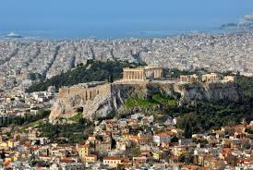
গণতান্ত্রিক নগররাষ্ট্র এথেন্স
প্রথম গণতন্ত্রে সূচনা হয় এথেন্সে, এর পূর্বে ছিল রাজতন্ত্র । খ্রিষ্টপূর্ব সপ্তম শতকে রাজতন্ত্রের পরিবর্তে অভিজাততন্ত্র প্রতিষ্ঠিত হয় ।অভিজাতরা নিজের স্বার্থ বড় করে দেখার কারণে সাধারণের ক্ষোভের সৃষ্টি হয় কিন্তু তাদের পক্ষে ক্ষমতা দখল করা সম্ভব হয়নি । তাদের নামে যারা ক্ষমতা দখল করে তাদের কে বলা হয়ত “টাইরান্ট “। দেশে মারাত্বক সংকটে “সোলন “আইনের কঠোরতা হ্রাস করেন । কৃষকদের ঋণ থেকে মুক্ত করার আইন পাশ করেন ।

Slide 13
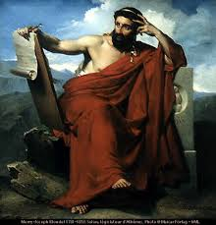
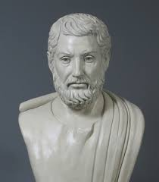
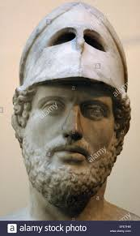
এরা জনগণের কল্যানের জন্য অনেক আইন পাশ করেন ।পেরিক্লিয়াস চুড়ান্ত গণতন্ত্র প্রতিষ্ঠা করেন এবং তার সময় গ্রিক সভ্যতার স্বর্ণযুগ বলা হয় । ৪৬০ খ্রিষ্টপূর্বাব্দে ক্ষমতায় এসে ৩০ বছর রাজত্ব করেন .৪৩০ খ্রিষ্টপূর্বাব্দে এথেন্সে ভয়াবহ মহামারিতে তার মৃত্যু ঘটে। জ্ঞান বিজ্ঞান দর্শন সাহিত্য ও রাজনীতি সর্বক্ষেত্রে অবদান রাখা এথেন্সের পরাজয় হয় নগররাষ্ট্র স্পার্টার হাতে। খ্রিষ্টপূর্ব ৪৬০ থেকে ৪০৪ পর্যন্ত মোট তিনবার যুদ্ধ সংঘঠিত হয় । মিত্র রাষ্ট্র নিয়ে গঠিত জোটের নাম “ডেলিয়ান লীগ । স্পার্টার মিত্র নিয়ে গঠিত জোটের নাম “পেলোপনেসীয় লীগ। খ্রিষ্টপূর্ব ৩৬৯ এথেন্স চলে যায় স্পার্টার অধীনে।নগররাষ্ট্র থিবস অধিকার করে নেয় এথেন্স । খ্রিষ্টপূর্ব ৩৩৮ অব্দে মেসিডনের রাজা ফিলিপ থিবস দখল করে নিলে এথেন্স মেসিডোনের অধিনে চলে যায় ।
সোলন
ক্লিসথেনিন
পেরিক্লিয়াস

Slide 14
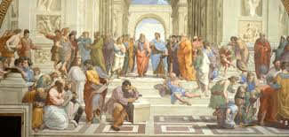
সভ্যতায় গ্রিসের অবদান
শিক্ষা -শিক্ষার মূল উদ্দেশ্য ছিল আনুগত্য ও শৃখংলা শিক্ষা দেওয়া । ছেলেরা ৭ বছর বয়স থেকে স্কুলে আসা যাওয়া করত । ধনীদের ছেলেরা ১৮ বছর বয়স পর্যন্ত লেখাপড়া করত। কারিগর আর কৃষকের ছেলেরা প্রাথমিক শিক্ষা পেত । দাসদের সন্তানের জন্য বিদ্যালয়ে যাওয়া নিষিদ্ধ ছিল। মেয়েরা লেখাপড়া করতে পারত না।

Slide 15
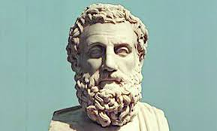
সাহিত্য- হোমারের ইলিয়ড ও ওডিসি মহাকাব্য। এসকাইলাসকে নাটকের জনক বলা হতো।তার নাটকের নাম “প্রমিথিউস”
তাঁর বিখ্যাত নাটক রাজা ঈদিপাউস ,আন্তিগোনে, ও ইলেকট্রা” এছাড়া আরও নাট্যকারের নাম ইউরিপিদিস , এরিস্টোফেনেস । ইতিহাস রচনায় গ্রিকরা কৃতিত্ব দেখিয়েছিল । ইতিহাসের জনক হেরোডটাস লিখেছিল গ্রিস ও পারস্যের মধ্যে যুদ্ধ নিয়ে ।থুকিডাইডেস ছিলেন বিজ্ঞান সম্মত ইতিহাসের জনক ।তিনি লিখেছেন “ দ্য পেলোপনেসিয়ান ওয়র ।
এসকাইলাস
সোফোক্লিস

Slide 16
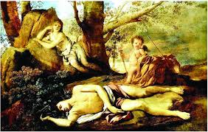
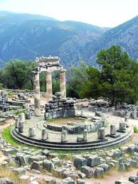
ধর্ম
গ্রিকদের ১২ টি দেব-দেবী ছিল , প্রকৃতিক শক্তির পূজা ছাড়াও বীর যোদ্ধাদের পুজা করত । জিউস ছিল দেবতাদের রাজা । অ্যাপোলো ছিল সূর্য দেবতা , পোসিডন ছিলেন সাগরের দেবতা । এথেনা ছিলেন জ্ঞানের দেবি । বর জনের মধ্যে এই চার জন ছিলেন শ্রেষ্ট । ডেলোস দ্বীপে অবস্থিত ডেলফির মন্দিরে বিভিন্ন রাষ্টের মানুষ একত্র হয়ে অ্যাপোলো দেবতার পূজা করত।
দেবদেবী
ডেলফির মন্দির

Slide 17
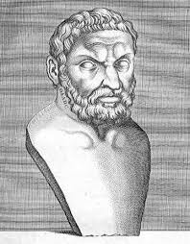
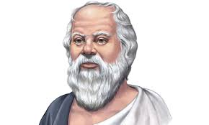
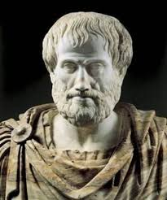
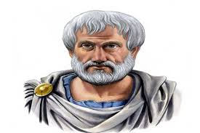
দর্শন
প্লেটো
এরিষ্টটল
থালেস
সক্রেটিস
থালেস ছিলেন প্রথমদিককার দার্শনিক । পৃথিবী কিভাবে সৃষ্টি হয়েছে কিভাবে এর পরিবর্তন হয় এসব ভাবতে গিয়ে দর্শন চর্চার সূত্রপাত । তিনি সূর্য গ্রহণের কারণ ব্যাখ্যা করেন । সক্রেটিস ছিলেন দার্শনিকদের মধ্যে বিখ্যাত ।তার দর্শন ছিল আদর্শ ও সৎ নাগরিক গড়ে তোলা ।তার শিষ্য প্লেটো ও প্লেটোর শিষ্য এরিষ্টটল বড় দার্শনিক ছিলেন।

Slide 18
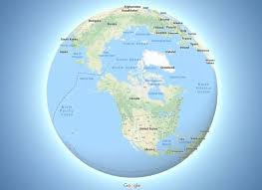
বিজ্ঞান
খ্রিষ্টপূর্ব ৬০০ অব্দে তারা বিজ্ঞান চর্চার সূত্রপাত করে। গ্রিক বিজ্ঞানীরা প্রথম পৃথিবীর মানচিত্র অংকন করেন ।এবং প্রমান করেন পৃথিবী একটিগ্রহ এবং তা নিজ কক্ষপথে আবর্তিত হয় । তারা সূর্য ও চন্দ্র গ্রহনের কারণ নির্নয় করেন । চাঁদের নিজস্ব কোন আলো নেই ।জ্যামিতির পন্ডিত ইউক্লিড , গণিতবিদ পিথাগোরাস ,চিকিৎসা বিজ্ঞানে কিপোক্রেটসের খ্যাতি ছিল ।

Slide 19
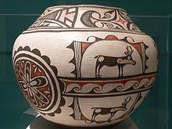
স্থাপত্য ও ভাস্কর্য
স্থাপত্য ও ভাস্কর্য তাদের অবদান ছিল ।বড় বড় স্তম্ভের উপর প্রসাদ তৈরী করত । পার্থেনান মন্দির বা দেবী এথেনার মন্দির স্থাপত্য কীর্তির নিদর্শন আছে। গ্রিক ভাস্কর্য পৃথিবীর শিল্পকলার ইতিহাসে এক স্বর্ণযুগের জন্ম দিয়েছিল। সে যুগের প্রখ্যাত ভাস্কর্য শিল্পি ছিলেন মাইরন ।

Slide 20
খেলাধুলা
শিশুদের খেলার প্রতি বিশেষ নজর দেওয়া হতো। বিদ্যালয়ে তাদের খেলাধুলার হাতেখড়ি হত ।দেবতা জিউসের সম্মানে এগুলো অনুষ্ঠিত হত। অলিম্পিক ক্রীড়া প্রতিযোগিতা গ্রিসের শ্রেষ্ট ক্রীড়াবিদরা অংশ গ্রহণ করত । এতে দৌড় ,ঝাপ , মল্লযুদ্ধ, ইত্যাদি বিষয়ের প্রতিযোগীতা হত ।এই খেলাকে কেন্দ্র করে নগররাষ্ট্র গুলোর মধ্যে শত্রুতার বদলে সৌহাদ্যপূর্ণ মনোভাব গড়ে উঠে ।
অলিম্পিক খেলা

Slide 21
বাড়ির কাজ
তুমি কি মনে কর, ক্রিড়ার ক্ষেত্রে গ্রিকদের অবদান অবিস্মরণীয় ?এর স্বপক্ষে তোমার মতামত লিখে আনবে ।

Slide 22
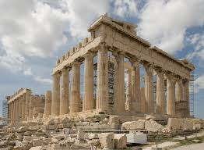
ধন্যবাদ
।। নিয়ম মেনে চল সংক্রামক রোগ প্রতিহত কর ।।

